Slide 1

מכון שביל ללב
השביל שיוביל אותך לליבו של ילדך
לאימהות שמשקיעות בילדים:

Slide 2
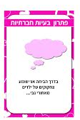
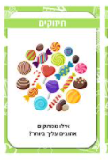
מפגש 1
מטרה – מוטיבציה
כאשר אנחנו רוצים לחזק את הילד שלנו חשוב לתת מוטיבציה
לפעולה לשנוי ולהתאמצות.
על מה נדבר בסדנא?
מוטיבציה לטווח קצר ומוטיבציה לטווח ארוך.
כיצד מעלים מוטיבציה?
נערוך סקר חיזוקים. דברים שהילד אוהב, לתת לו מידי פעם מה שאוהב.

Slide 3
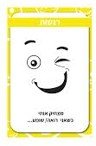
מפגש 2
מטרה:הכרת הרגשות
עד גיל 6 ילד מדמיין, מדבר רק רגש. מגיל 6 הוא לומד שרוצים לראות הישגים
ותוצאות ומתחיל להסתיר ולהדחיק את הרגשות.
על מה נדבר בסדנא?
עם רגש לא מתווכחים.
רגשות לא מדחיקים.
רגשות צריכים נראות.
כל ההחלטות שלנו נובעות מרגשות.

Slide 4
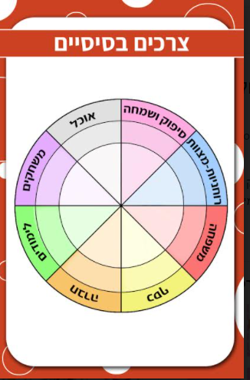
מפגש 3
מטרה:ביטחון
4 צרכי הנפש הבסיסים
ישנם 4 צרכים שכל בנ"א צריך ,גם מבוגר: אהבה, שייכות, ערך , ביטחון.
על מה נדבר בסדנא?
נפתח את נושא הביטחון
כשם שהגוף לא יכול להתקיים ללא הצרכים שלו כך הנפש זקוקה למזון.
רגשות סוערים, אי שקט, אי וודאות- גורמים לדאגה.
ילד שגדל ללא ביטחון יחפש כל החיים למלא את את עצמו בביטחונות.
כיצד נפתח ביטחון?

Slide 5
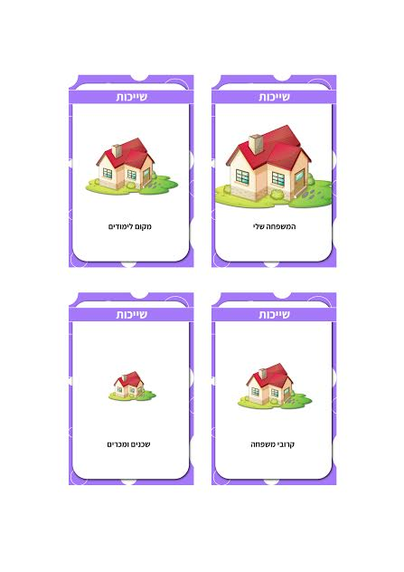
מפגש 4
מטרה - שייכות
פתרון בעיות חברתיות
נולדנו יצורים חברתיים, זה צורך קיומי.
מודל אפר"ת: אירוע פירוש רגש תגובה.
האירוע אותו אירוע, הפרוש משפיע על הרגש והתגובה לכן חשוב לשנות את הפרוש לחיובי.
להבין איזה רגש עולה לי בתחילה, אהבה, שנאה, בדידות, קנאה וכו'.
לפי זיהוי הרגש אני מגיב
להתבונן על כל סיטואציה בסימן שאלה במקום סימן קריאה.
על מה נדבר בסדנא?
כיצד לרכוש חברים?
כיצד להשתלב בחברה?
עצות חברתיות.
כיצד לפתור בעצמם בעיות חברתיות.
אנחנו צומחים וגדלים מהקושי לאפשר לילדים לפתור בעיות בעצמם. אנחנו הגב מאחור מחבקים
אוהבים ובעיקר מאמינים בהם.

Slide 6
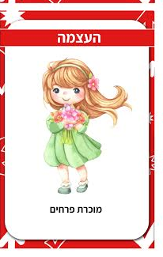
מפגש 5
מטרה- ערך
כשילד קטן הוא בונה את הדימוי העצמי שלו ע"י האישור של הסביבה- ערך
חיצוני.
על מה נדבר בסדנא?
לעזור לילד להבין כיצד הוא נתפס בעיני אחרים .
להגדיל ולמקד את היכולת של הילד ביחס לחבריו.
העלאת הדימוי העצמי מתחיל בבית.
לחבר את המעשה לתכונות.

Slide 7
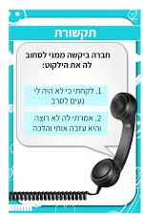
מפגש 6
מטרה : תקשורת
תקשורת זו בעצם העברת מידע מאחד לשני
על מה נדבר בסדנא?
אסרטיביות היא שפה נרכשת שאפשר ללמוד.
עמוד השדרה של כל קשר הוא כבוד , לעצמי ולזולתי.
מערכת יחסים תקינה זו איכות חיים והיכולת הזו נבנית ראשית בבית.

Slide 8
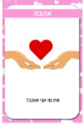
מפגש 7
מטרה – אהבה
לכל תינוק יש יתרה בבנק הרגשות.
ככל שהוא גדל נרשמות לאט לאט
משיכות בחשבון והוא נשאר במינוס.
התחושה הבסיסית של אהוב ויקר דועכת.
על מה נדבר בסדנא?
אהבה עצמית- ככה יאהבו אותי.
אהבה מטפחים -זה מעשים – לא רק רגש.
כיצד מבטאים אהבה? במעשה דיבור ומחשבה.

Slide 9
מפגש 8
מטרה – שייכות
לכל ילד משבצת משלו בבית, בחברה ,כדי להצליח חייבים צוות מנצח ,
השייכות, הביחד נותנת כוח.
על מה נדבר בסדנא?
מעברים גורמים לתזוזות.
מה המעמד שלי ביחס לסביבה?
איך רואים אותי?
מה אני תורם?
איזה קשר אני רוצה לחזק?

Slide 10
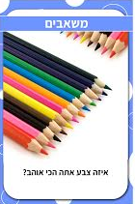
מפגש 9
מטרה- משאבים
משאבים אלו הכוחות שיש בי. לחזק את הדברים הטובים והכישרונות.
על מה נדבר בסדנא?
גבולות פנימיים, ברורים,
איפה העוגן של הכוח שלי
מה המשאבים האישיים שלי?
חיזוק המשאבים ישפיע על האמון ביכולות.
משימה:
איזה עוד נקודות חוזק יש לי?
משהו שאני עושה שמעניק לי כוחות?
האדם שמאמין בי יותר מכולם
מעשה שעשיתי ואני גאה בעצמי

Slide 11
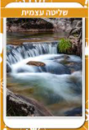
מפגש 10
מטרה: שליטה עצמית
החיים דומים לנהר עם מים עמוקים. כיצד נתמודד?
שלב א' מניעה- לימוד שחייה, מידע על הסכנות.
שלב ב' לאחר הטביעה לרפא ולהציל לאחר הנזק.
על מה נדבר בסדנא?
כיצד להתמודד?
יציאה מאיזור הנוחות
לקיחת אחריות
אנשי הסערה
החלטות ומטרות
אין לנו שליטה על הגלים אבל יש לנו שליטה על המפרש

Slide 12
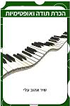
מפגש 11
מטרה- אופטימיות
מחקרים מוכיחים שאנשים אופטימיים מצליחים יותר, שורדים במצבים
קשים ואפילו עשירים יותר.
על מה נדבר בסדנא?
5 מפתחות לאושר
אושר זה לא הישגים
ממה נימנע כדי להיות שמחים?
אין שתי מחשבות בו זמנית, המחשבות הן בטור כאשר
עולה לי לא מחשבה שמחה, אני אחליף במחשבה שמחה
תמיד נראה שהדשא של השני ירוק יותר כי הוא פשוט דשא סינטטי.

Slide 13
שבי לוי –יועצת ומאמנת
0504133900
בהצלחה
איננו יכולים להחליף את הקלפים שבידינו ,רק את הדרך שבה נשחק איתם

